Slide 2
Thứ năm ngày 16 tháng 9 năm 2021
Môn: Tự nhiên và xã hội

Slide 4
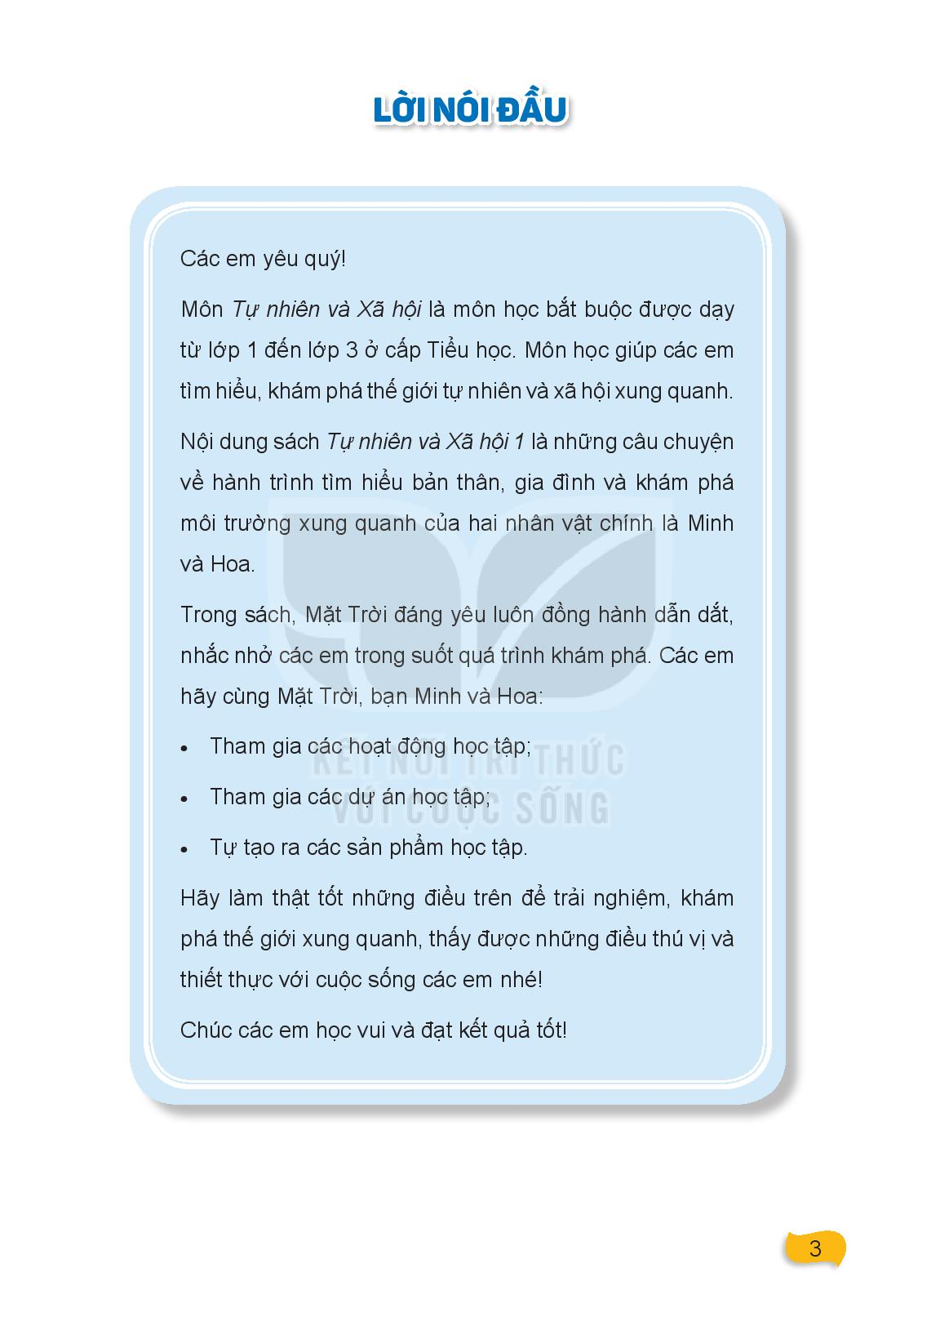

Slide 5
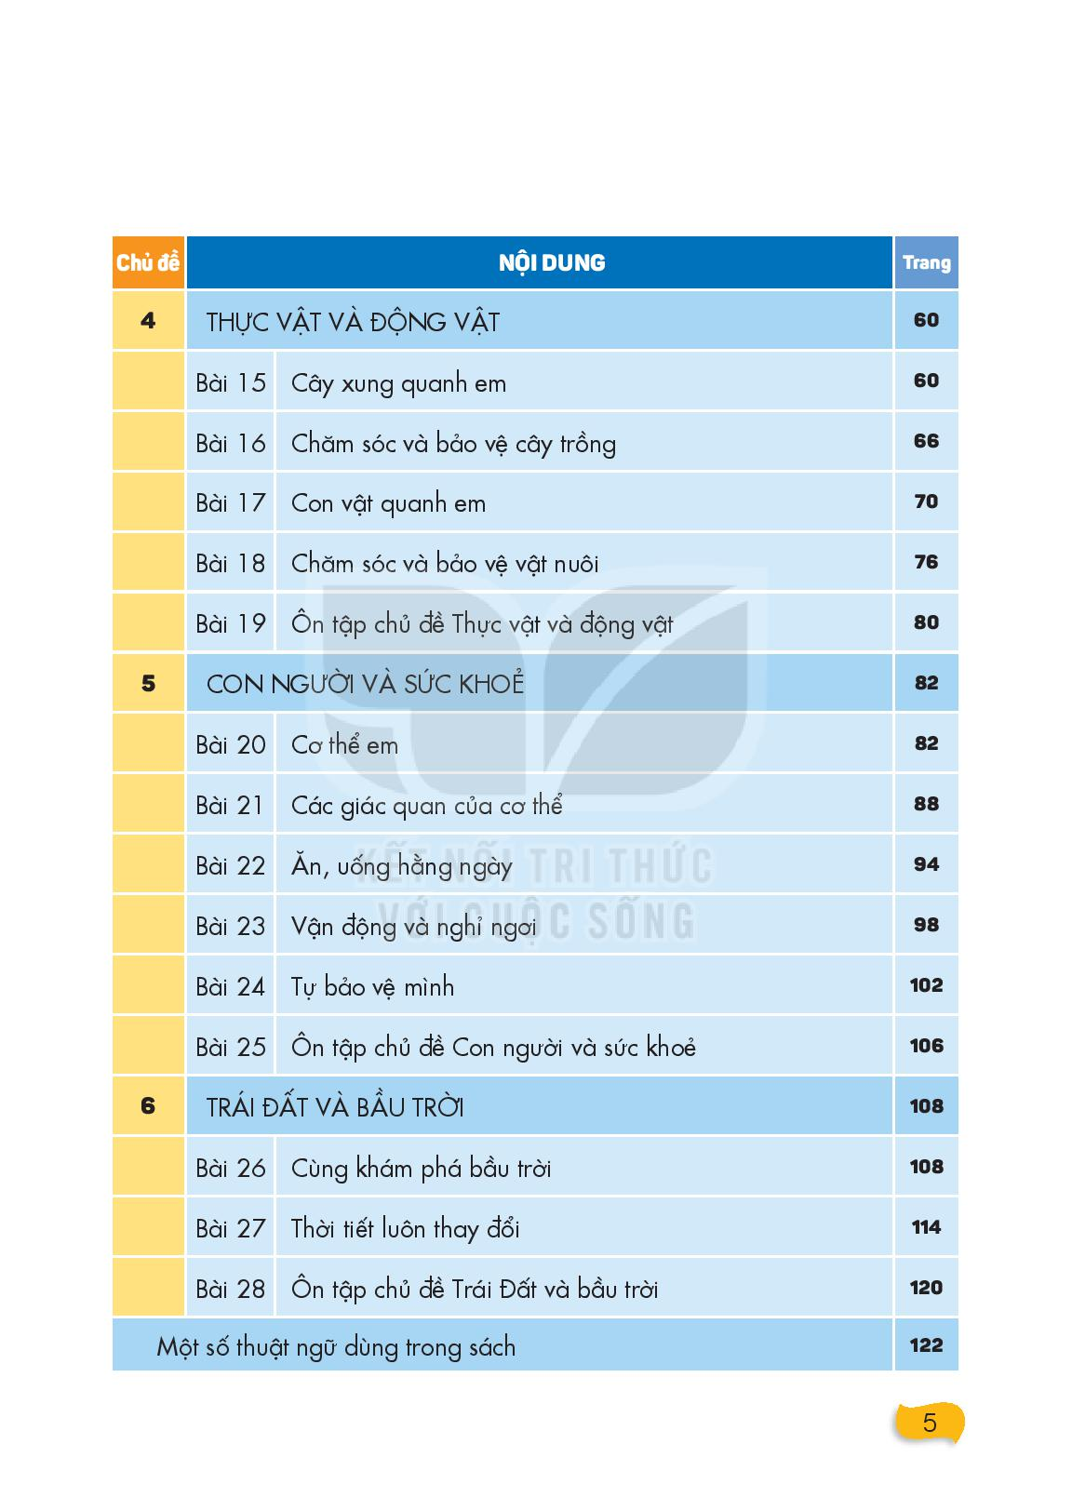

Slide 6
Thứ tư, ngày 15 tháng 9 năm 2021
Môn: Tự nhiên và xã hội
Chủ đề 1: Gia đình
Bài 1: Kể về gia đình

Slide 7
